Slide 1
汇总问题解答

Slide 2
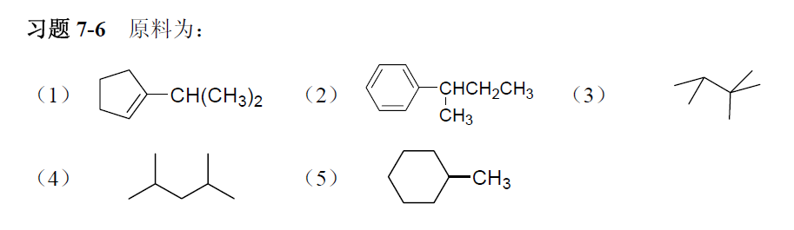
7-6（5），

Slide 3
7-17（4）（5），

Slide 5
7-18（6）

Slide 6
8-14 （5）
比较Sn2反应活性顺序：

Slide 7
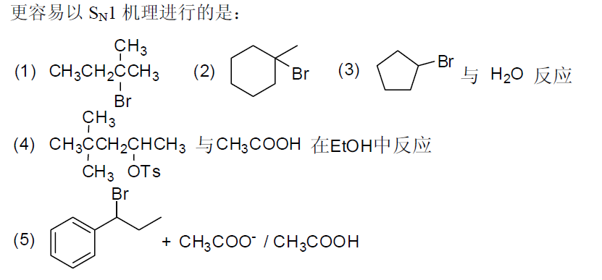
8-15（3）（4），
下列各组反应哪个更容易以Sn1机理进行：
知识点：Sn1反应与正离子中间体稳定性有关，质子性溶剂中更利于稳定正离子中间体
弱亲核试剂有利于Sn1反应。

Slide 8
8-33（7）（9），

Slide 9
8-46（11）
邻基参与效应：

Slide 10

8-41（1）（2）
8-40下列各对试剂，在甲醇中哪个是更好的试剂
OH-
CH3O-
8-41下列各对试剂，在DMSO中哪个是更好的试剂
见书：318页
Nu: | H2O | CH3COO- | NH3 | Cl- | OH- | CH3O- | I- | CN- | HS-
相对反应活性 | 1 | 500 | 700 | 1000 | 16000 | 25000 | 100000 | 125000 | 125000

Slide 11
S_{N}2 反应的影响因素
3) Nucleophile (亲核试剂 )
——在质子性溶剂中，同一族元素的原子随周期数的增加亲核性增加 (碱性降低）。
原因：原子可极化性
和溶剂化效应
——在非质子溶剂中顺序刚好相反

Slide 12
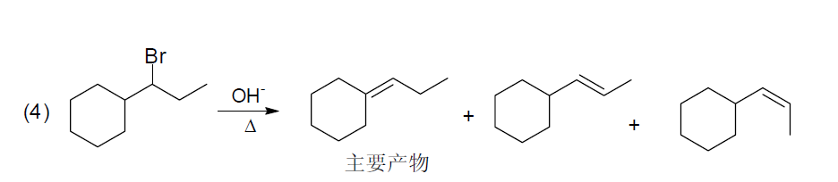
9-5（4）

Slide 13
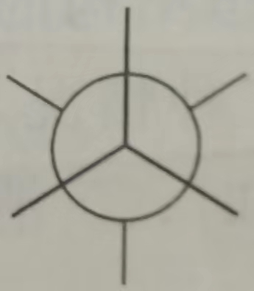
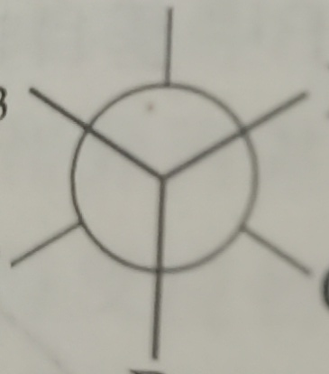
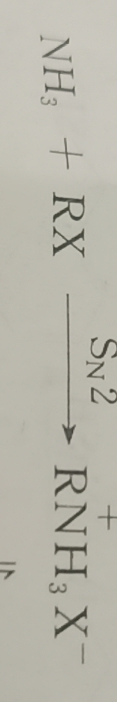
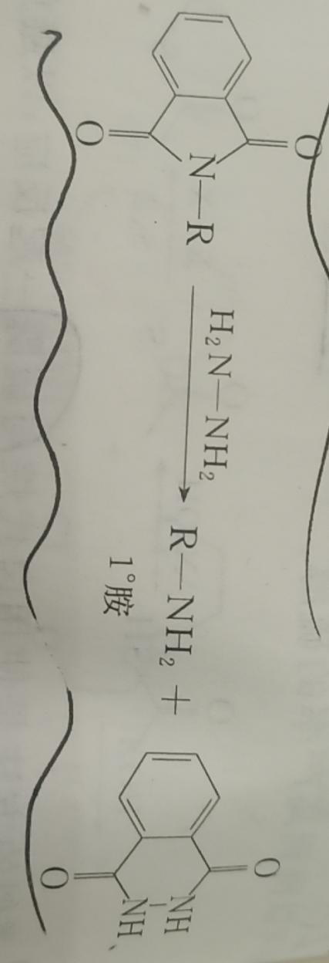
问题：
Newman投影式 两种画法有什么区别？
这两个反应的机理不太明确

Slide 14
—— 胺的制备 ：N-烷基化反应
S_{N}1 和 S_{N}2 反应在合成上的应用
问题在于难以控制反应停留在适当阶段，
得到混合胺
伯胺比氨具有更好的亲核性
仲胺比伯胺具有更好的亲核性

Slide 15
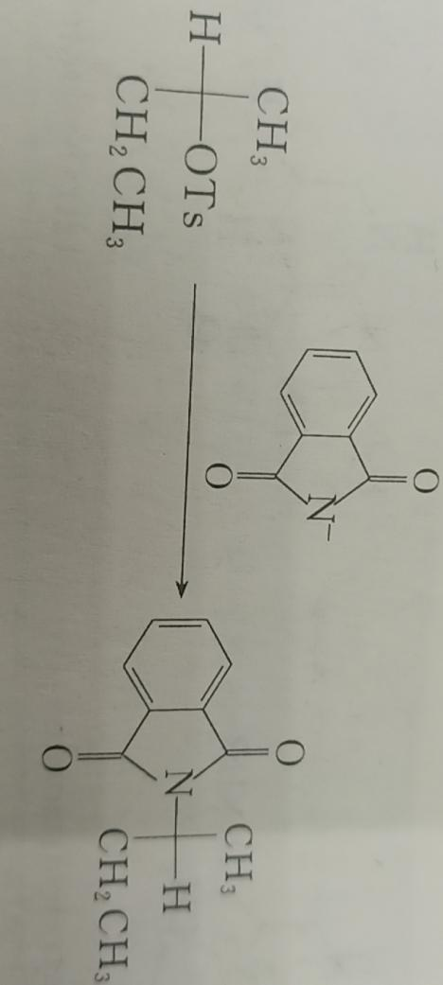
问题：这个反应手性碳原子改变R，S构型了貌似，不知道为什么
4.请问有机合成题 原料可以选哪些呀？起点写什么
5.为什么E2反应中，卤代烃的反应活性是3°RX＞2°RX＞1°RX，
但是又有1°C只发生E2反应？两者是否矛盾？

